Slide 1
船舶工业标识解析与应用
1 船舶工业标识解析体系方案
2 船舶工业标识解析关键技术
3 船舶标识编码规范
4 船舶工业标识解析体系应用
5 船舶非标件生产管理系统

Slide 2
1 船舶工业标识解析体系方案
1.1 行业背景
1.2 标识解析
1.3 总体定位及设计思路
1.4 技术实现原理与体系架构

Slide 3
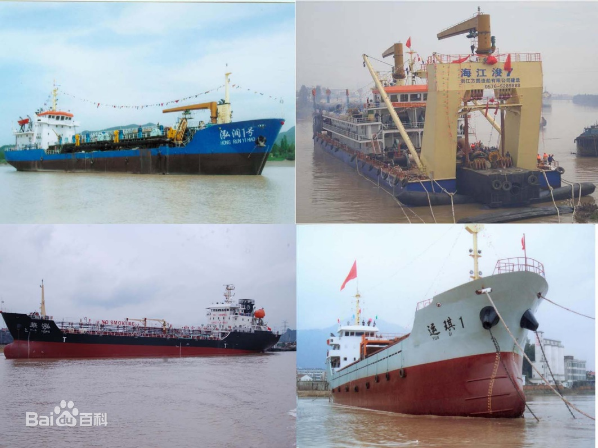
1.1 行业背景
船舶是能航行或停泊于水域进行运输或作业的交通工具。
船舶行业是制造业的典型标杆，是国民经济中的重要组成部分。
船舶行业是一个庞大的社会系统工程，是制造业最具综合性的代表。

Slide 4
1.1 行业背景
船舶行业基本情况及生产特点
海洋工程装备和高技术船舶已被“中国制造2025”明确列为国家十大重点发展领域之一，其产业链覆盖广、规模大、水平高，优势产品地位突出，集聚发展态势明显，行业工业互联网发展对区域经济带动明显。
船舶产品典型特征是零件数量级大、主尺度大、生命周期长。
船舶制造业是海洋工程领域的重点支柱产业，中国船舶制造的体量大，2020年，造船三大指标（造船完工量、承接新船订单量、手持船舶订单量）国际市场份额均位居世界第一，分别达到43.1%、48.8%和44.7% 。
船舶制造业具备服务密集型、劳动密集型、物资密集型、资金密集型以及技术密集型五大特征。
以大型豪华邮轮为例，其零件数超过 2500 万个，长超过 350 米、宽大于 60 米、高大于70 米、吨位超过 20 万吨。一般从设计到交付、保修期维护，全船寿命一般 10年至 30 年，中间需经历多次大修。

Slide 5

1.1 行业背景
工业互联网是制造业与信息技术融合形成的应用结构，通过大数据分析、互联网技术与生产现场设备机器的全面结合，完成制造业和互联网融合的升级发展。
在智能制造、工业互联网席卷全球的时代背景下，我国船舶行业也应加快技术升级的步伐，积极推进制造技术与信息技术的融合发展。

Slide 6
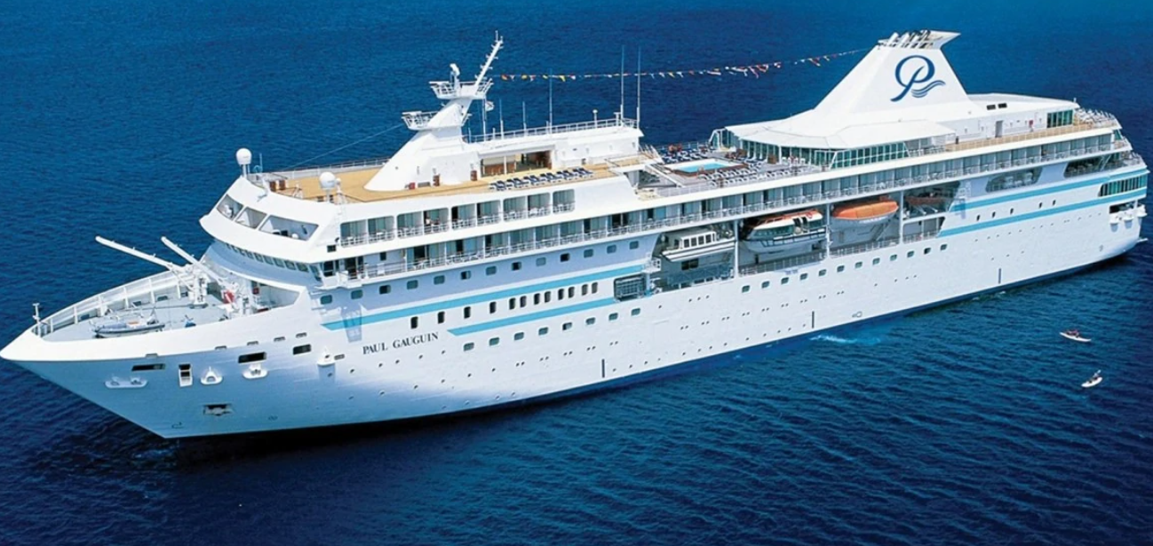
1.1 行业背景
促进船舶行业全要素互联互通，提升船舶智能制造水平，催生新型制造模式势在必行。
建设面向船舶智能制造全产业链的船舶工业互联网服务平台，推进船舶行业标识解析体系应用；
依托船舶工业互联网服务平台建立面向船舶智能制造的电子标识解析子平台，实现行业内的数据互通，以及物品标识共享；
建设船舶工业互联网标识解析体系，构建面向船舶智能制造的标识解析二级节点，加速标识解析集成应用。

Slide 7
1.1 行业背景
船舶行业对工业互联网实施的业务需求
背景：客户对船舶产品的个性化定制要求越来越广泛，船用设备物资的种类和供应渠道也越来越多，物流模式越来越复杂。
需求：实现跨业务模块的流程优化、多信息化平台的高效集成应用，船企与客户、供应商、第三方物流公司之间的横向端对端集成。
解决方案：
通过工业互联网平台应用，加速船舶智能制造的实现。
通过物联建设及边缘应用，打通现场层数据瓶颈，有效合理组织生产。
通过供应链协同应用，提高上下游信息共享水平，催生新型产业和新型制造模式。

Slide 8
1.2 标识解析
标识解析体系核心
标识解析技术是指将对象标识映射至实际信息服务所需信息的过程，例如通过对某物品的标识进行解析，可获得存储其关联信息的服务器地址。
标识解析技术通过建立统一的标识体系将工业中的设备、机器和物料等一切生产要素都可以连接起来，通过解析体系连接割裂的数据和应用，实现对数据的来源、流动过程、用途等信息的掌握。
从企业内部工业互联网建设来看，标识解析体系可打通产品、机器、车间、工厂，实现底层标识数据采集成规模、信息系统间数据共享，进行数据挖掘和分析应用。
从生态构建角度，核心企业可以横向连接上下游企业，利用标识解析按需地查询数据，实现真正的产品全生命周期管理；中小型企业也可以横向连接成平台，利用标识解析按需地共享数据，优化经营分析管理。
从企业端实践角度，供应链管理、产品质量追溯、库存可视化管理、核心零部件追溯机制等已经开始得到应用。

Slide 9
1.2 标识解析
标识解析系统是工业互联网重要基础设施之一
国内外存在的多种标识解析技术：标码(Handle)、对象标识符(OID)、物联网统一标识编码(Ecode)、国际物品编码(GS1)等标识解析体系
现有标识解析技术存在的问题：大部分面向物联网个别领域应用，缺少针对工业互联网特定应用场景、复杂工序流程等特定应用设计，在数据互认、互操作等方面也缺技术方案，无法支撑构建统一管理、高效、安全可靠、互联互通的网络基础设施。
标准化工作：中国通信标准化协会（CCSA）和工业互联网产业联盟正在制定《工业互联网标识解析信息协同共享技术要求》等相关标准，用于满足各行业应用的工业互联网标识解析标准体系。

Slide 10
1.2 标识解析
标识解析体系核心
工业互联网标识解析体系是工业互联网网络体系的重要组成部分，是支撑工业互联网互联互通的神经中枢。
标识解析体系的核心包括标识编码、标识解析系统和标识数据服务。
标识编码：机器、物品的“身份证”。
标识解析系统：利用标识，对机器或物品进行唯一性的定位和信息查询，是实现全球供应链系统和企业生产系统的精准对接、产品的全生命周期管理和智能化服务的前提和基础。
标识数据服务：能够借助标识编码资源和标识解析系统开展工业标识数据管理和跨企业、跨行业、跨地区、跨国家的数据共享共用。

Slide 11
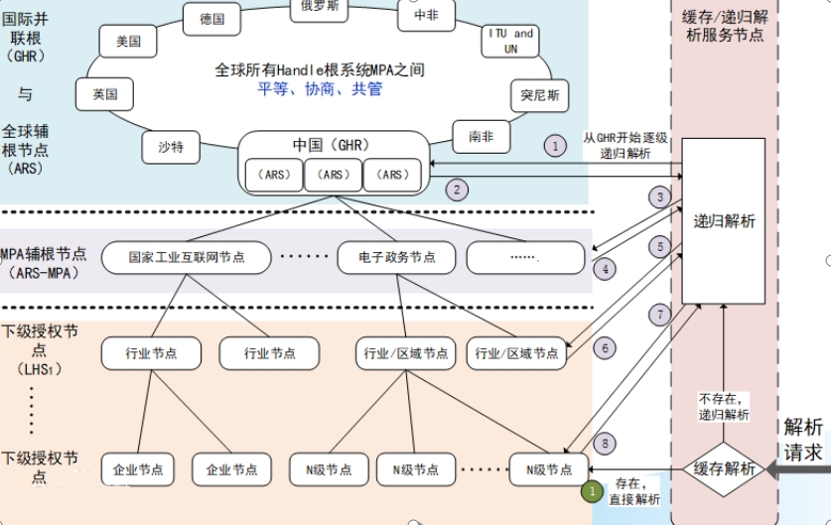
1.2 标识解析
标识解析整体架构
五层架构：
1、根节点（国际）
2、国家顶级节点
3、二级标识解析节点
4、企业标识解析节点
5、公共递归解析节点

Slide 12
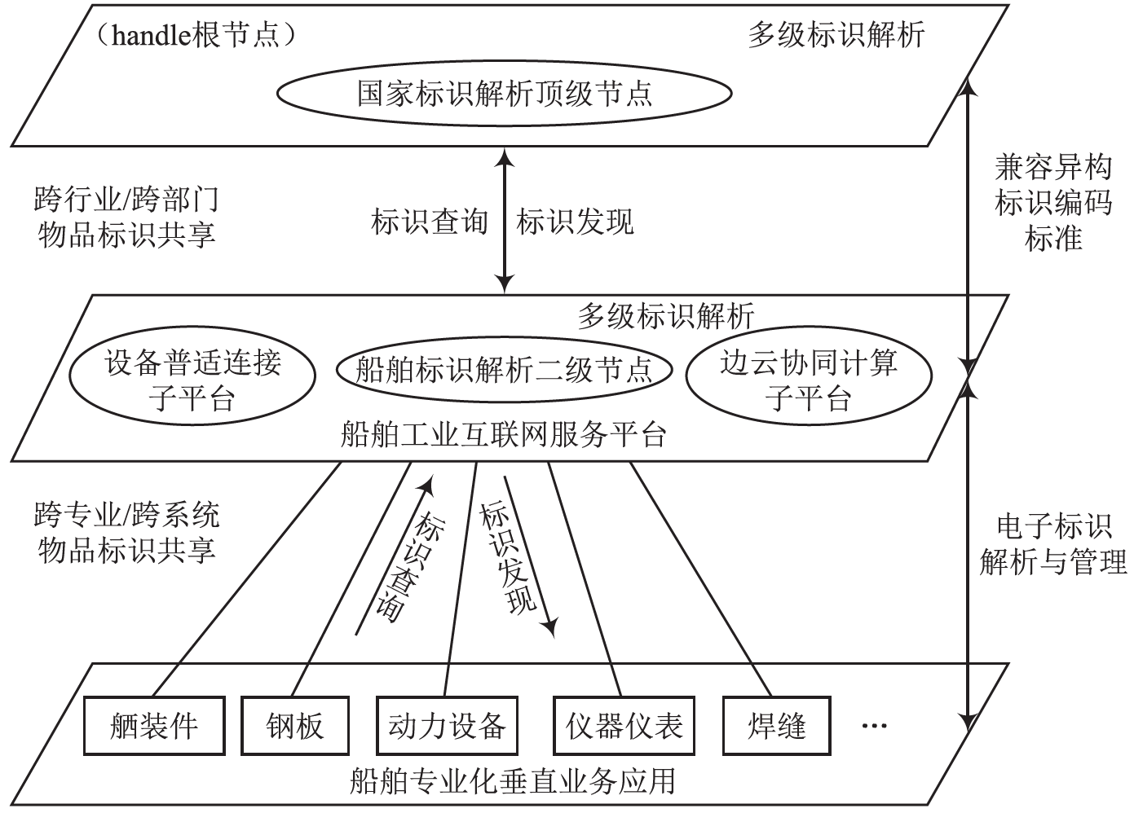
1.3 总体定位及设计思路
船舶工业互联网标识解析体系的总体定位及设计思路如右图所示。
二级节点是工业互联网标识解析体系的重要建设内容，既要向上对接国家顶级节点，又要向下直接面向行业或区域提供标识编码注册和标识解析服务，以及完成相关的标识业务和标识应用对接等。
二级节点的发展情况直接决定了标识解析体系的应用价值。

Slide 13
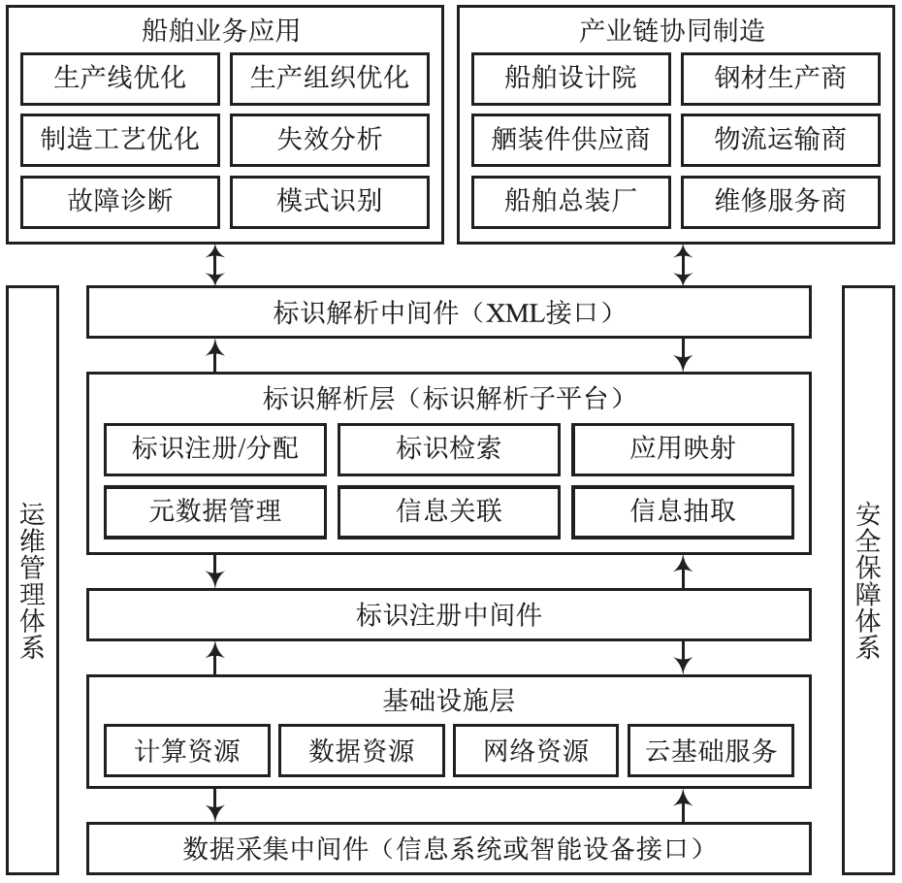
1.4 主要功能与总体架构
船舶工业互联网标识解析体系的主要功能包括：标识注册服务、身份认证与权限管理、标识关联知识服务、标识解析系统、标识信息资源运维等。
总体架构如右图所示
上层
中层
底层

Slide 14
2 船舶工业标识解析关键技术
2.1 标识编码全局唯一性
2.2 海量标识高速并行解析
2.3 标识编码与信息安全防护

Slide 15
2.1 标识编码全局唯一性
实现“一物一码”。在标识编码与资产对象之间建立一一对应关系，是维持标识解析体系稳定的核心。
采用多级分层的标识编码结构设计，维持标识编码全生命周期长期稳定，才能保证标识编码在业务领域的全局唯一性。
船舶设计院、钢材生产商、舾装件供应商、物流运输商、船舶总装厂和维修服务商等上下游企业，进一步结合设备物料的标识编码等实现全局唯一，保证标识编码的稳定性。

Slide 16
2.2 海量标识高速并行解析
我国是造船大国，随着我国船舶行业智能制造的快速发展，未来船舶工业互联网规模将大幅增长，必将产生海量级数据处理需求和网络流量。
船舶智能制造标识解析二级节点需要采用云部署的方式部署在云计算中心，从而实现计算、存储和网络资源的按需调度。
标识解析体系需要采用分布式部署架构，实现物名映射信息和资源详细信息的多级分层存储，并设置配套的递归解析节点作为本地高速缓存，保证对高速并发的标识解析请求实现低时延响应。

Slide 17
2.3 标识编码与信息安全防护
标识解析系统应支持IPv4、IPv6双协议栈的标识注册及解析服务，需要具备权限管理和身份认证的基本功能。
建立标识解析过程中
对数据传输的完整性和机密性有保护机制
对特定的用户根据访问权限动态生成资源描述数据
具备流量重定向等拒绝服务攻击防护能力

Slide 18
3 船舶标识编码规范
3.1 编码的组成
3.2 标识前缀
3.3 标识后缀

Slide 19
3.1 编码的组成
编码原则
唯一性
在工业互联网领域内，标识编码应保证不重复，每一个编码仅对应一个对象。
兼容性
与国内已有的本行业相关编码标准应协调一致，保持继承性和实际使用的延续性。满足相关信息系统之间进行数据交换的要求。
实用性
以满足本行业资源管理和信息交换为目标，编码规则应符合该行业的普遍认识，考虑企业信息化系统建设和标识实际应用现状，设计相对全面、合理、有用的编码结构。
可扩展性
应根据本行业工业互联网应用需求，规划合理的编码容量并预留适当空间，以保证可在本编码体系下进行扩展、细化。
科学性
编码结构应简洁明确，必要时设置校验码位、安全码，以保证编码的正确性和安全性。编码结构一旦确定，应保持相对稳定。

Slide 20
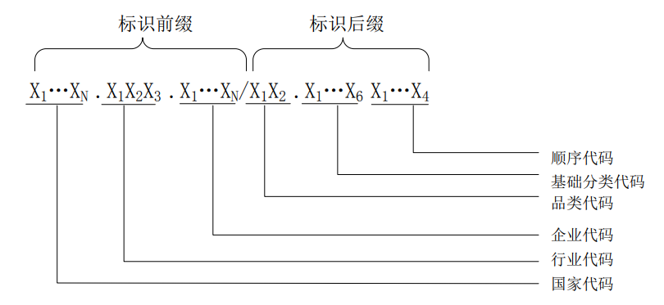
3.1 编码的组成
编码结构
船舶行业工业互联网标识编码由标识前缀和标识后缀两部分组成，前缀与后缀之间以UTF-8字符“/”分隔；其中标识前缀用于唯一标识企业主体，标识后缀用于唯一识别标识对象，其结构如图所示。

Slide 21
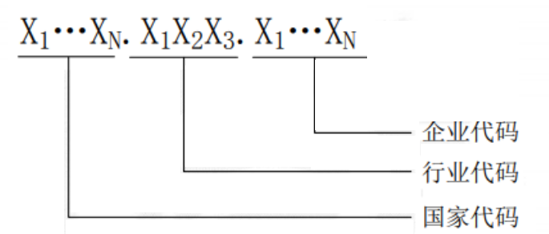
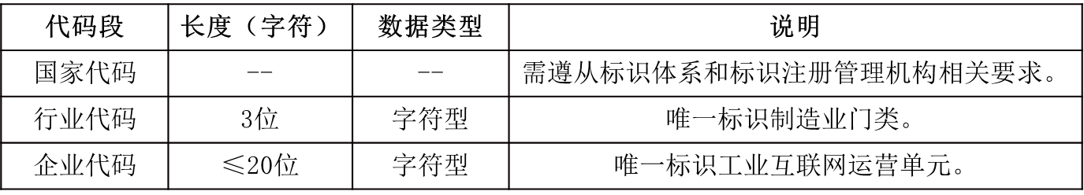
3.2 标识前缀
标识前缀由国家代码、行业代码、企业代码组成，以UTF-8字符“.”分隔，其结构如图所示。
标识前缀各代码段长度、数据类型及其代码含义如表所示。

Slide 22
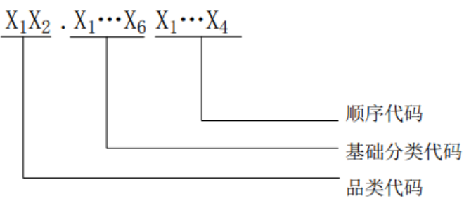
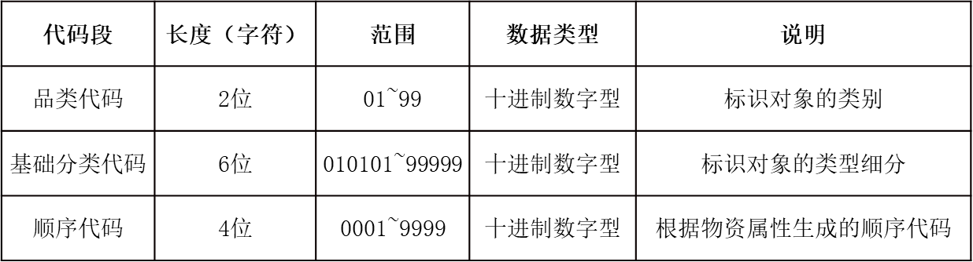
3.3 标识后缀
标识后缀由船舶行业标识对象的品类代码、基础分类代码、顺序代码组成，以UTF-8字符“.”分隔，其结构如图所示。
标识后缀各代码段的长度、范围、数据类型和代码含义如表所示。

Slide 23
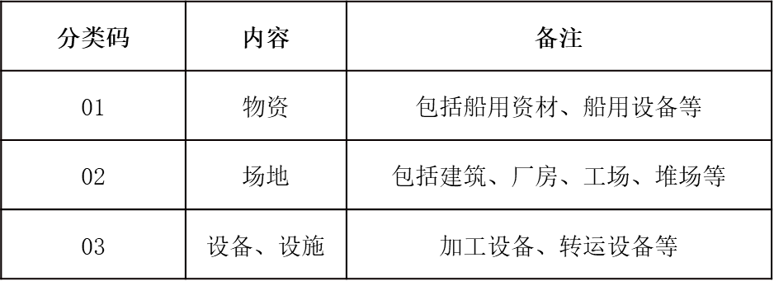
3.3 标识后缀
品类代码
品类代码对船舶行业需要标识对象的类别进行划分，包括物资、场地、设备设施等，具体如表所示。

Slide 24
3.3 标识后缀
基础分类代码
基础分类代码分级方法：基础分类代码针对船舶行业中具有管理需求的船用物资对象，结合工业互联网标识解析应用需求，进行分级分类。代码分为三级，每级采用2位数字代码表示。
a)一级代码：大类，用于描述物资类别，分为动力设备、通用设备、日用电器、铝材等。
b)二级代码：中类，用于描述物资分类，是大类的细分，如动力设备分为柴油机、汽轮机等。
c)三级代码：小类，用于描述物资名称，是中类的细分，如柴油机分为低速柴油机、中速柴油机等。

Slide 25
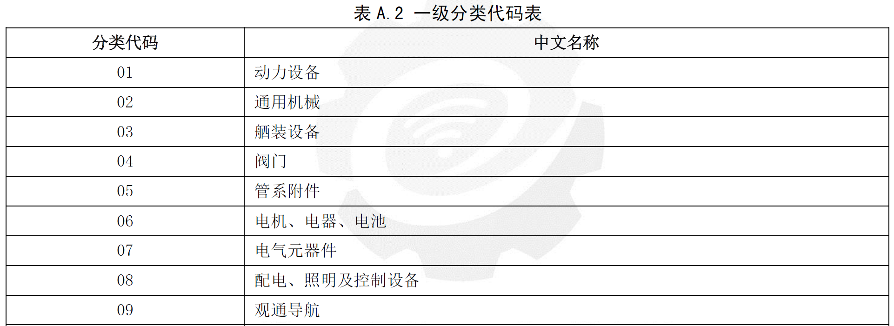
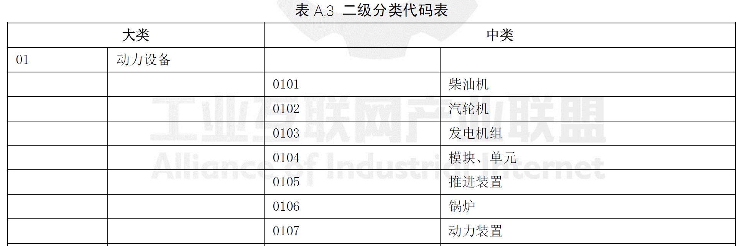
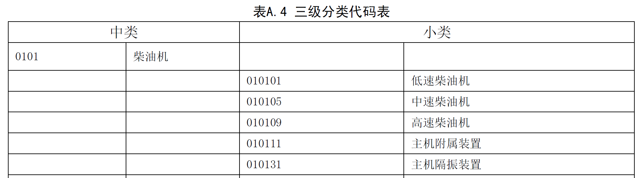
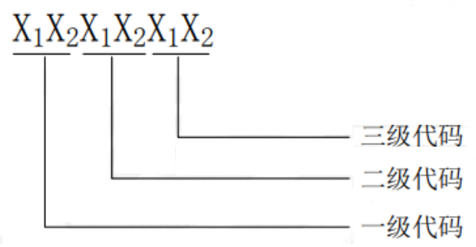
3.3 标识后缀
基础分类代码
基础分类代码结构：基础分类代码由三级六位数字代码组成，编码结构如图所示。
顺序代码
顺序代码由四位数字组成，起始代码为0001，在产品的名称、型号、规格等属性相同的情况下，顺序代码逐个递增，单次递增1。

Slide 26
4 船舶工业标识解析体系应用
4.1 跨域标识共享与关联服务
4.2 船舶智能制造流程优化
4.3 船舶行业供应链协同应用
4.4 跨专业多作业面协同联动

Slide 27
4.1 跨域标识共享与关联服务
船舶工业互联网标识解析体系兼容异构标识载体和编码机制，实现不同行业、不同专业、不同系统的标识共享。
工业互联网数据采集体系的目标是全面感知工业生产设备、物料以及工艺等的属性、状态和位置等信息。
基于不断完善的船舶工业互联网标识解析机制，可以不断丰富船舶智能制造采集数据的内容和类型，提升船舶智能制造的信息服务质量，以及与船舶行业关联数据的知识服务水平。

Slide 28
4.2 船舶智能制造流程优化
标识解析应用系统与船舶企业内部的ERP系统、MES制造执行系统、条码系统、仓储管理系统、PLM全生命周期系统等通过应用程序接口（ API ）实现集成协作。
在工厂内部通过条码、电子标签等对原材料、产品、半成品等进行有效标识和数据采集，通过对部分生产线的智能化改造，打通企业信息系统内部、不同信息系统之间的数据鸿沟，缩短产品研发、设计、制造周期，有效提升效率、质量和良品率，降低生产成本。

Slide 29
4.3 船舶行业供应链协同应用
基于工业互联网服务平台的微服务框架，船舶工业互联网标识解析体系可以打通造船供应链上下游企业信息，实现不同所有权、不同数据结构的数据互通。
此外，供应链各企业还能改进或提出支持产业链协同的数据集成规范。最终降低全链条企业的信息成本和经营成本，提升造船供应链的协同效率。

Slide 30
4.4 跨专业多作业面协同联动
船舶生产制造作业涉及多个专业、多个作业面的协同联动，通信、供电、仓储、物流等作业流程和业务逻辑交织在一起，信息系统的水平直接影响智能制造的应用成熟度。
标识解析体系支持船舶各单位实现作业人员、固定资产、移动资产、物流环境等业务对象的标准统一管理，兼容不同的电子标识载体及差异化的标识编码机制，为实现船舶智能制造全要素的互联互通奠定基础。

Slide 31

Thank You!

